Slide 1
비교과통합관리시스템
학생 매뉴얼

Slide 2
로그인
프로그램 조회
프로그램 신청
참여 프로그램확인
만족도 조사
이수증 발급
핵심역량진단

Slide 3
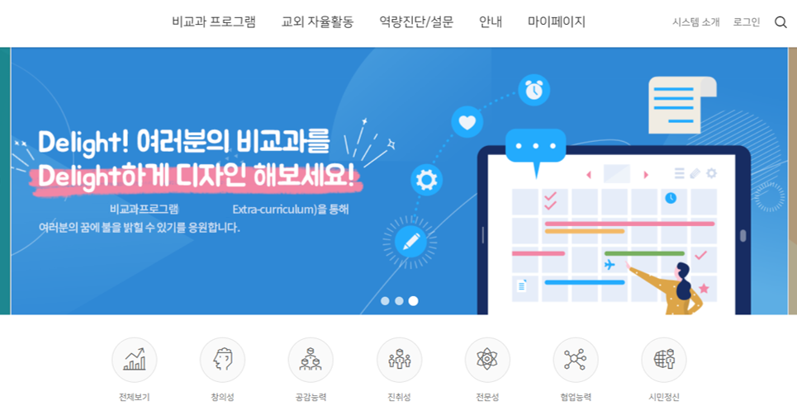
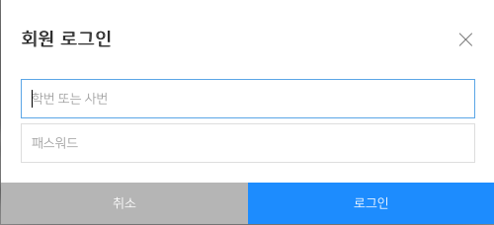
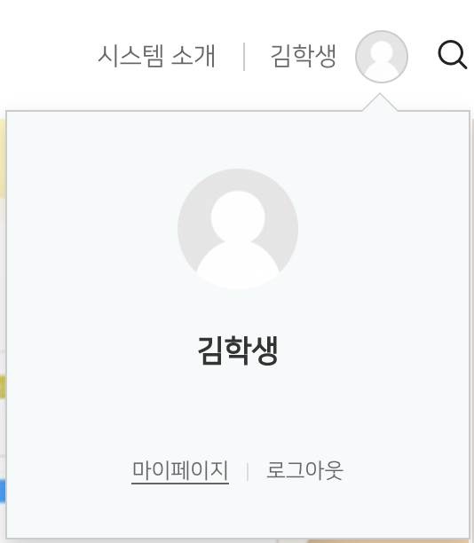
학생 > 로그인하기
1
2
3
학생 로그인
① 비교과 프로그램 신청을 하고자 할 경우 학교 포털 계정(아이디 혹은 학번)으로 로그인합니다.
② 로그인 후, 이름을 클릭하면 개인정보확인 후 [마이페이지]로 이동하여 참여중인 프로그램과 포트폴리오 등을 확인할 수 있습니다.
※ 로그인이 되지 않을 경우 시스템 관리자에게 문의하시기 바랍니다.
1

Slide 4
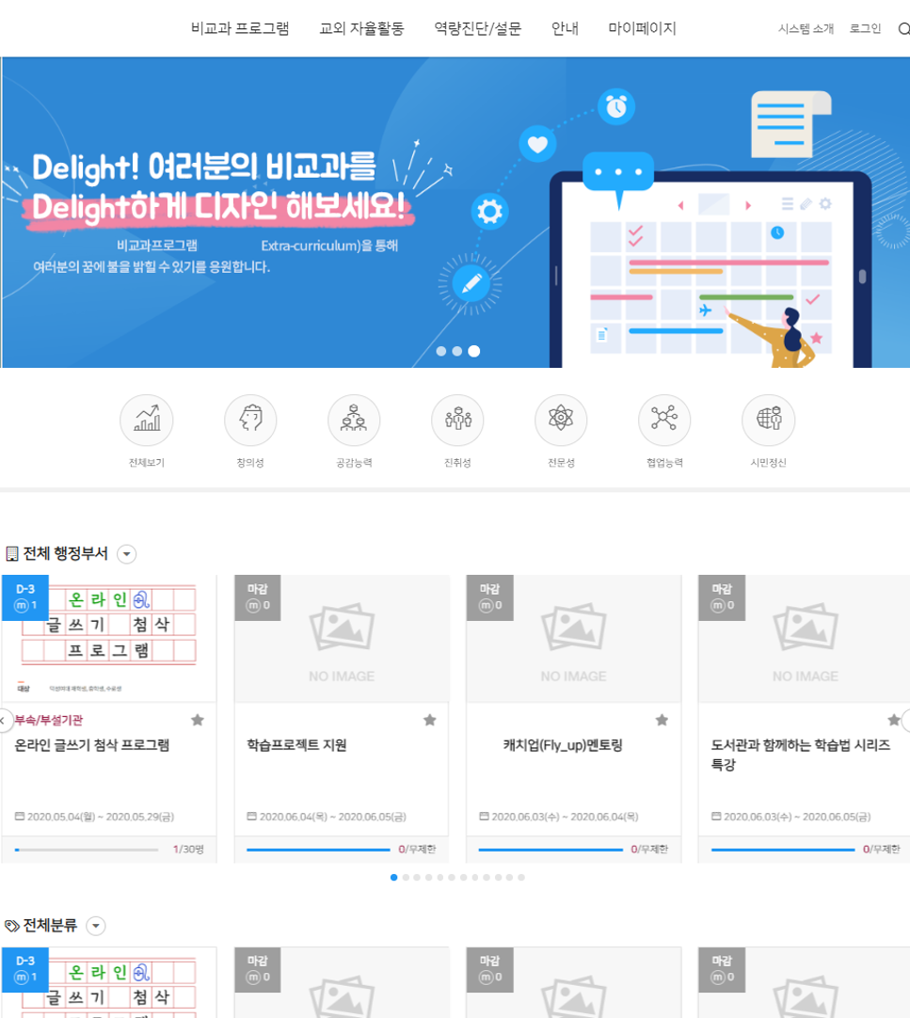
학생 > 프로그램 조회 (1)
1
2
3
프로그램 조회
① 개설된 비교과 프로그램을 조회한 뒤 원하는 프로그램을 신청할 수 있습니다.
② 핵심 역량별 프로그램 조회가 가능합니다.
③ 동일 학과 / 동일 학년 등 신청 정보 / 역량 진단 결과에 따라 맞춤형 추천 프로그램을 제공합니다.
2

Slide 5
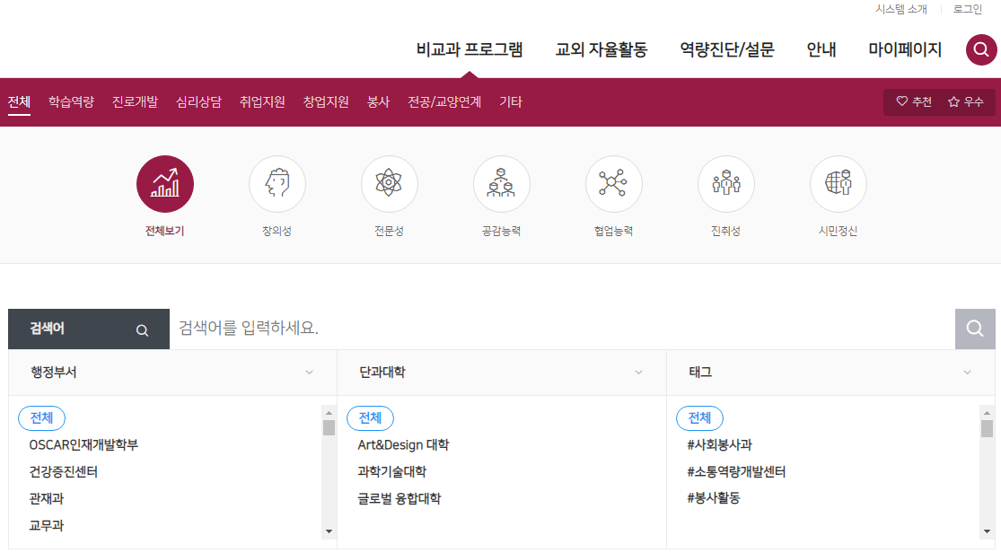
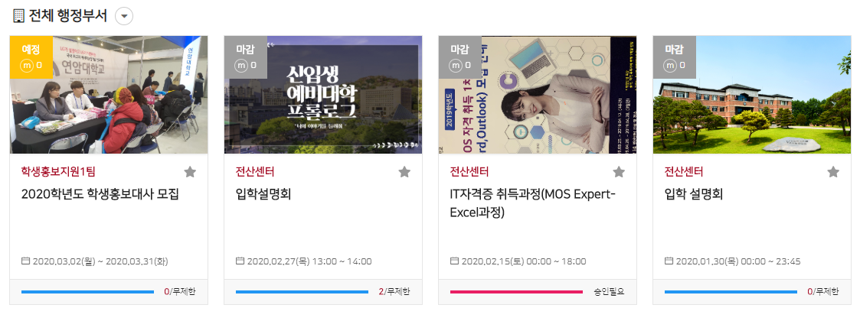
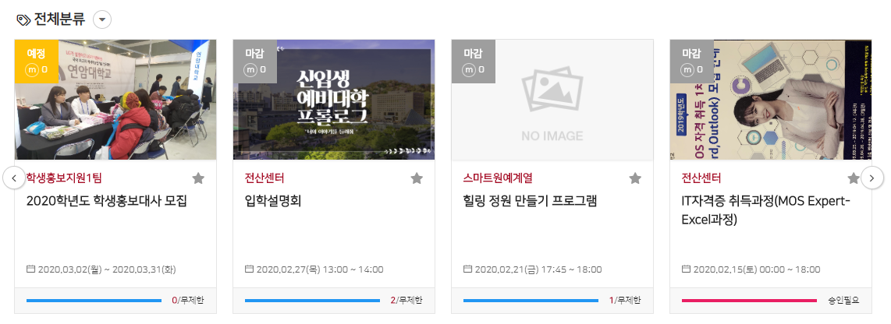
학생 > 프로그램 조회 (2)
1
2
프로그램 조회
① 프로그램 분류 기준으로 프로그램 조회가 가능합니다.
- 운영 기관 / 태그 / 검색어 입력으로 프로그램 검색이 가능합니다.
② [종료입박순], [인기순], [최신순]으로 프로그램 정렬이 가능하며, 프로그램 모집 상태(개인/팀 단위 모집, 모집인원/팀 수, 모집일)를 확인 후 프로그램 상세 정보 페이지로 이동합니다.
3

Slide 6
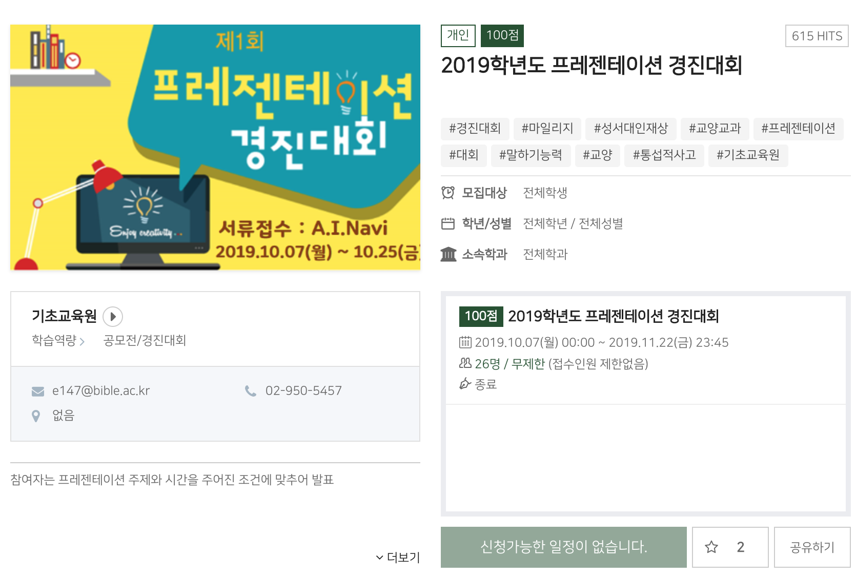
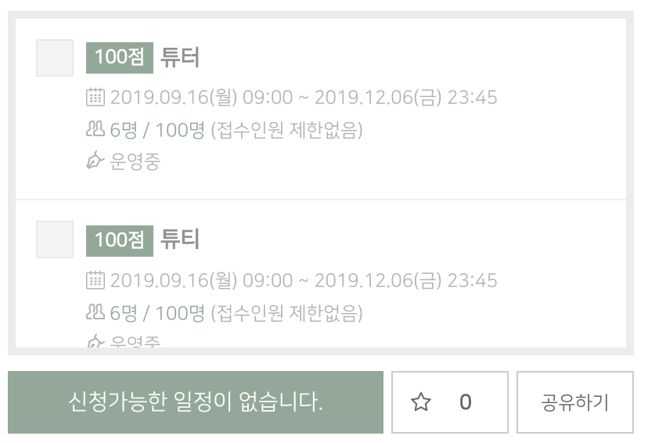
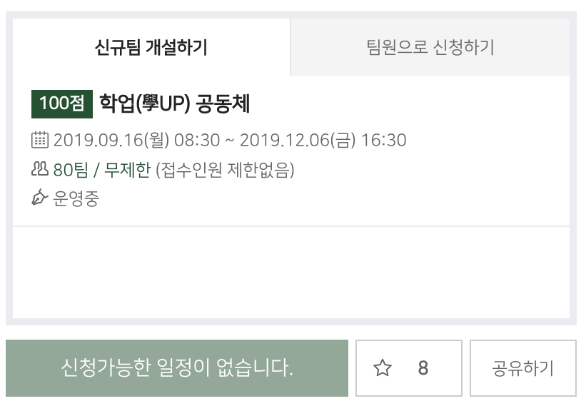
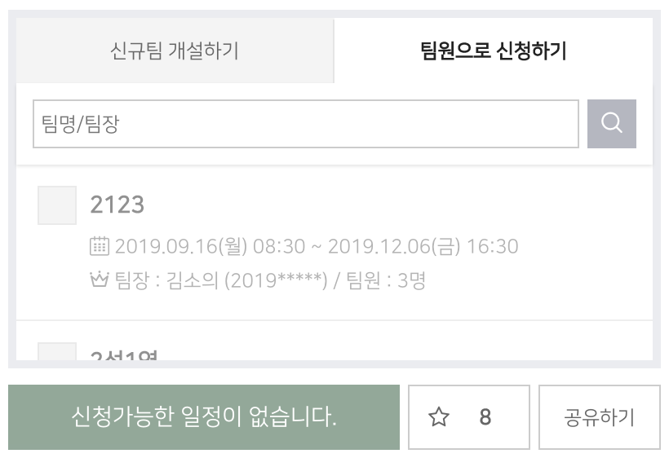
학생 > 프로그램 신청 (1)
개인 신청 시
주제단위 신청 시
팀 단위 신청 시
○ 프로그램 진행 절차
신청접수
기간확인
로그인
신청대상
선별
모집인원
제한확인
개인/팀
신청
이수증 발급
만족도 조사
참여
프로그램
참여
신청승인
신청서
작성
프로그램 신청
① 프로그램 신청은 개인 신청 / 팀 / 주제 신청 세 가지 모드가 지원됩니다.
- 개인 신청 : [신청하기] 버튼 클릭 시 프로그램 ‘신청대상’ 에 따라 신청가능여부를 확인합니다.
- 팀 신청 : [팀장 신청하기]를 통해 팀장이 팀을 개설 후, 팀원들에게 비밀번호를 공유하여 팀원을 접수 받습니다. 또는 팀원을 공개 모집 후 팀장 혹은 프로그램 운영자가 개별 승인할 수 있습니다.
- 주제 신청 : 주제 선택 뒤 [신청하기] 버튼 클릭 시 프로그램 ‘신청대상’ 에 따라 신청합니다.
4

Slide 7
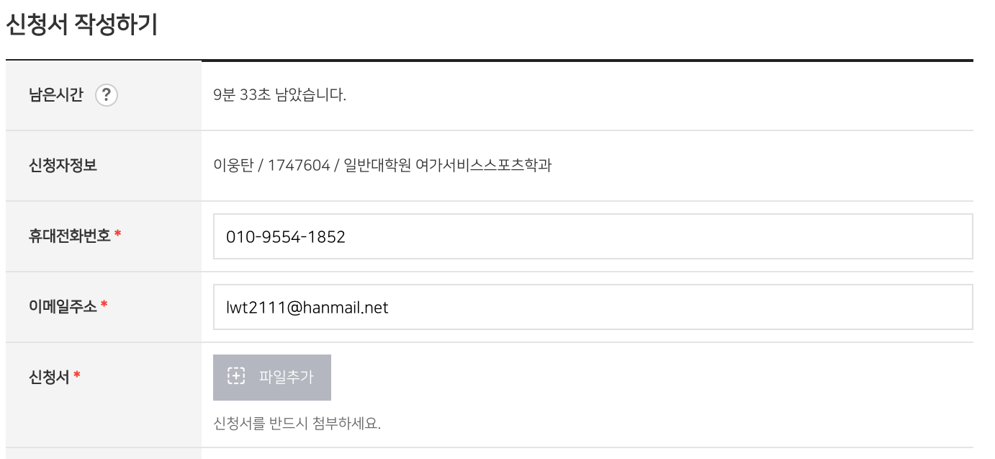
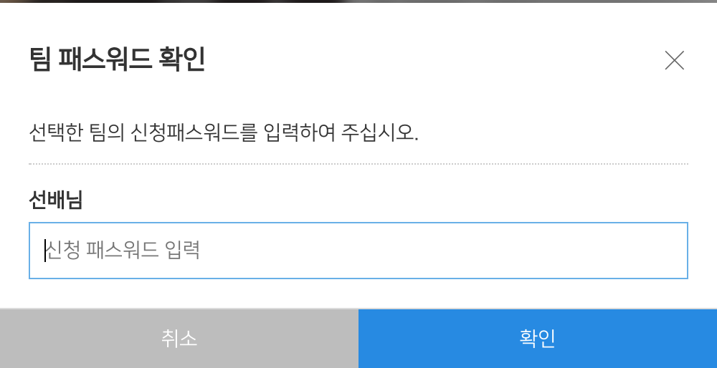
학생 > 프로그램 신청(2)
우선 예약 대기 기능으로 제한 시간 내 신청서를 작성해야 합니다.
홍길동 / 20171122 / ㅇㅇ대학 ㅇㅇㅇ학과
학사정보시스템에 입력되어 있을 경우 ‘휴대전화번호’는 자동으로 입력됩니다.
학사정보시스템에 입력되어 있을 경우 ‘이메일주소’는 자동으로 입력됩니다.
○ 팀장 신청 시
팀장 신청 시 아래 세가지 정보를 추가적으로 입력해야 합니다.
○ 팀원 신청 시
프로그램 정보 화면에서
팀원으로 신청할 경우 미리 ‘팀’을 선택합니다.
5

Slide 8
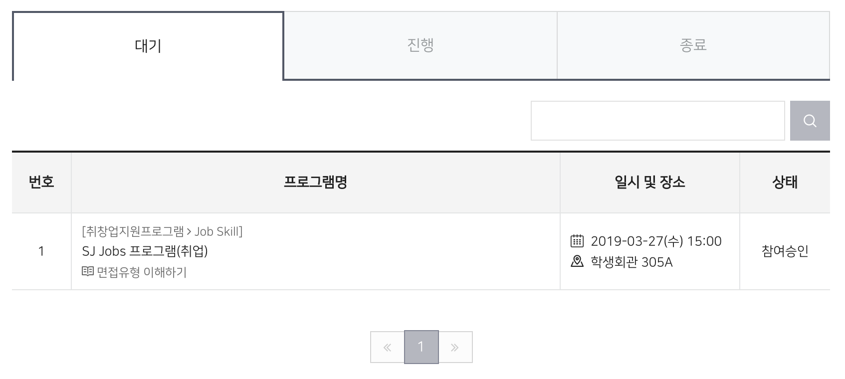
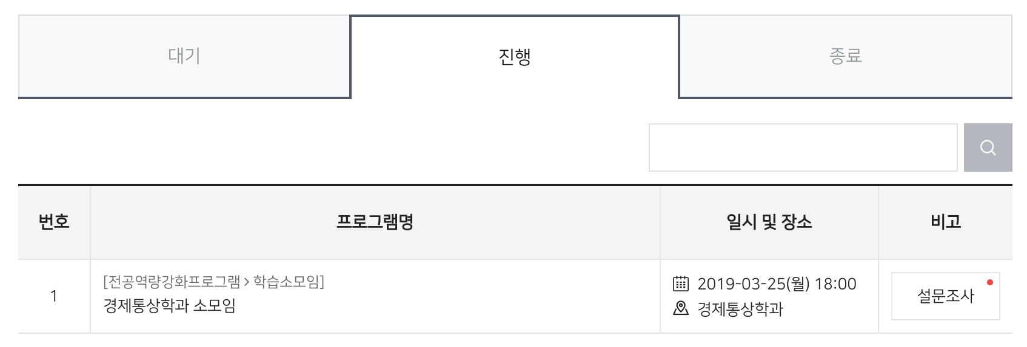
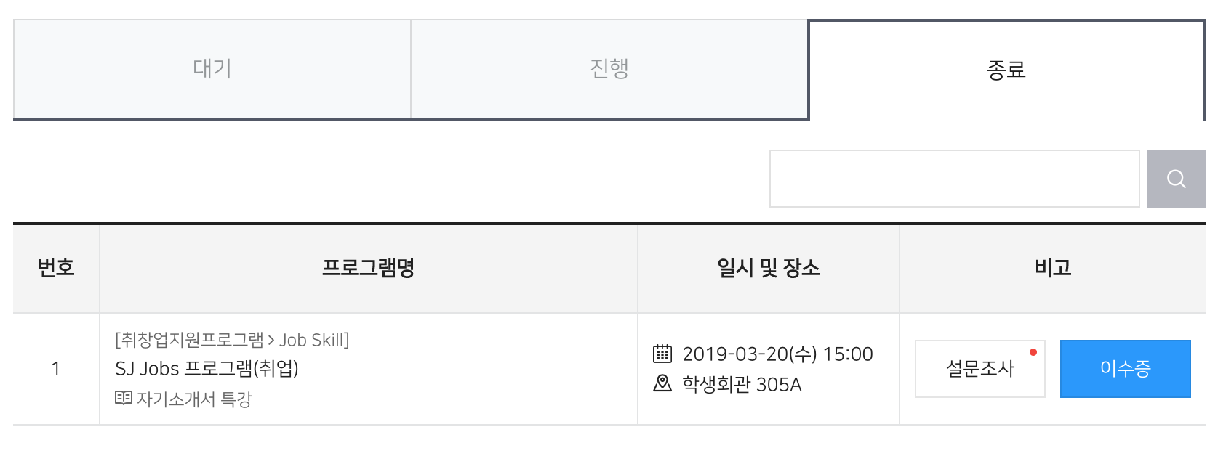
학생 > 참여 프로그램
참여 프로그램 안내
① 프로그램 신청 후, [마이페이지] > [참여 프로그램]에서 진행 과정을 확인할 수 있습니다.
- 대기 : 아직 신청기간이 종료되지 않았거나, 참여승인 대기중인 프로그램 목록
- 진행 : 참여한 프로그램 중 현재 운영중인 프로그램 목록
- 종료 : 참여한 프로그램 중 종료된 프로그램 목록
② 대기 상태
- 참여승인 : 프로그램 참여가 확정된 상태
- 대기순번 : 프로그램 참여인원 초과로 인해 대기 순번이 발급된 상태
- 승인대기 : 프로그램 참여 승인 대기 상태
③ 진행 / 종료 상태
- 진행중인 프로그램부터는 설문조사에 참여할 수 있습니다.
6

Slide 9
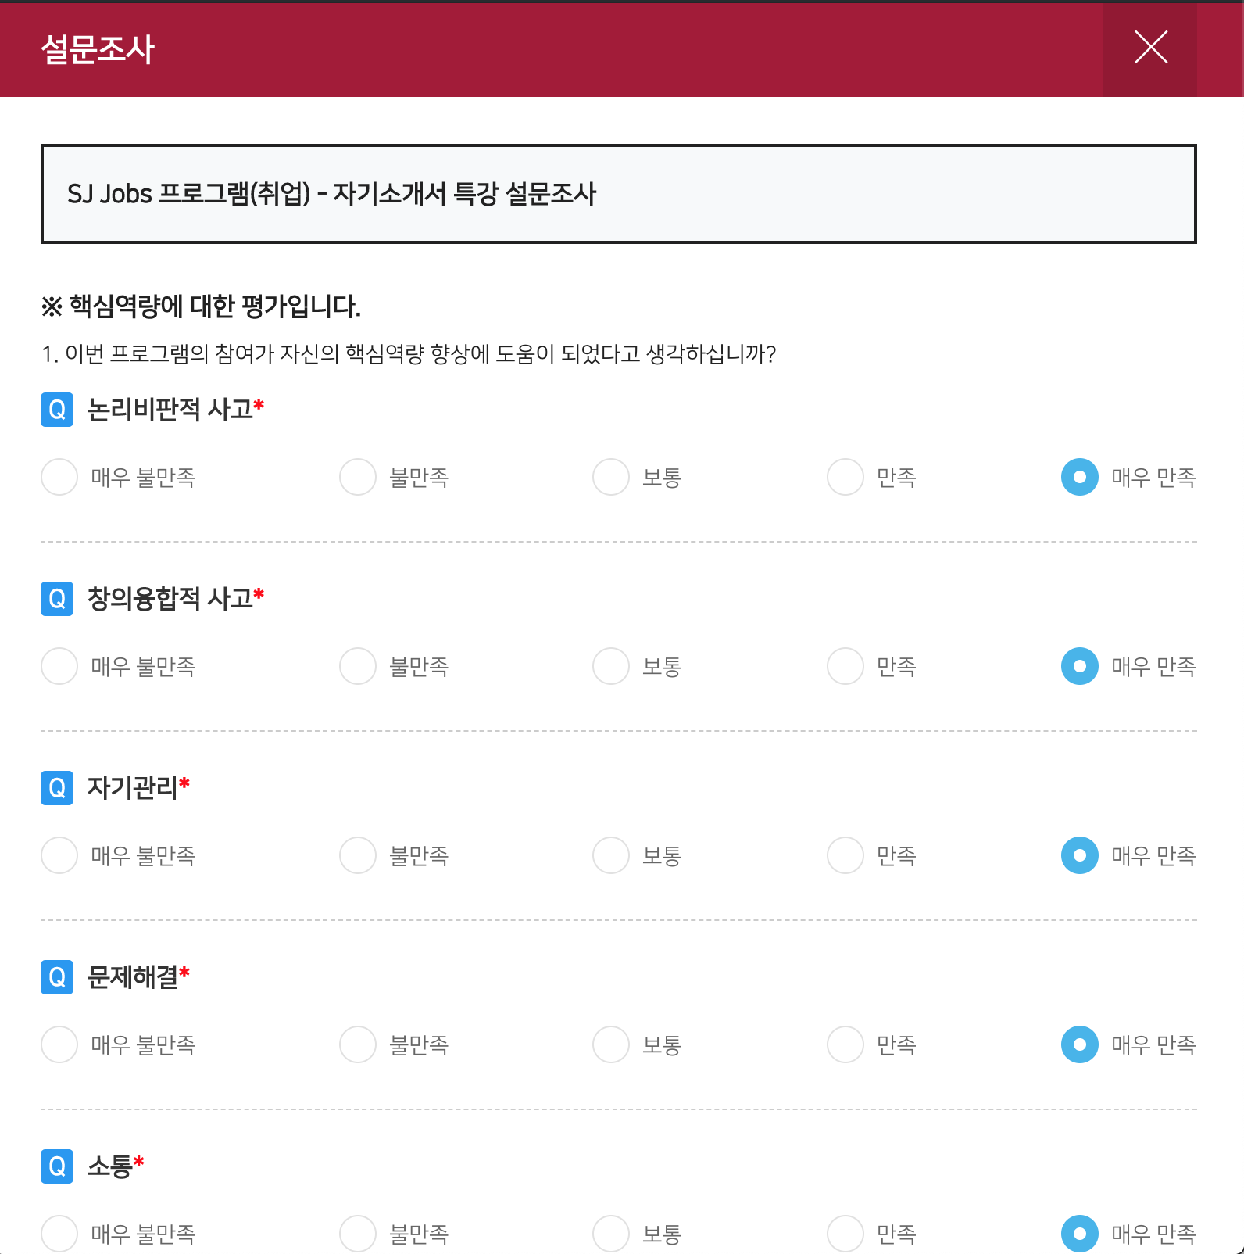
학생 > 만족도(설문) 조사
설문조사
만족도 조사
① 프로그램 운영 기간 내 만족도 조사를 온라인으로 진행합니다. (모바일 지원)
프로그램 이수를 완료하기 위해 반드시 만족도 조사에 참여해야 하며 참여 후
운영자의 이수처리 결과에 따라 이수증을 발급받을 수 있습니다.
7

Slide 10
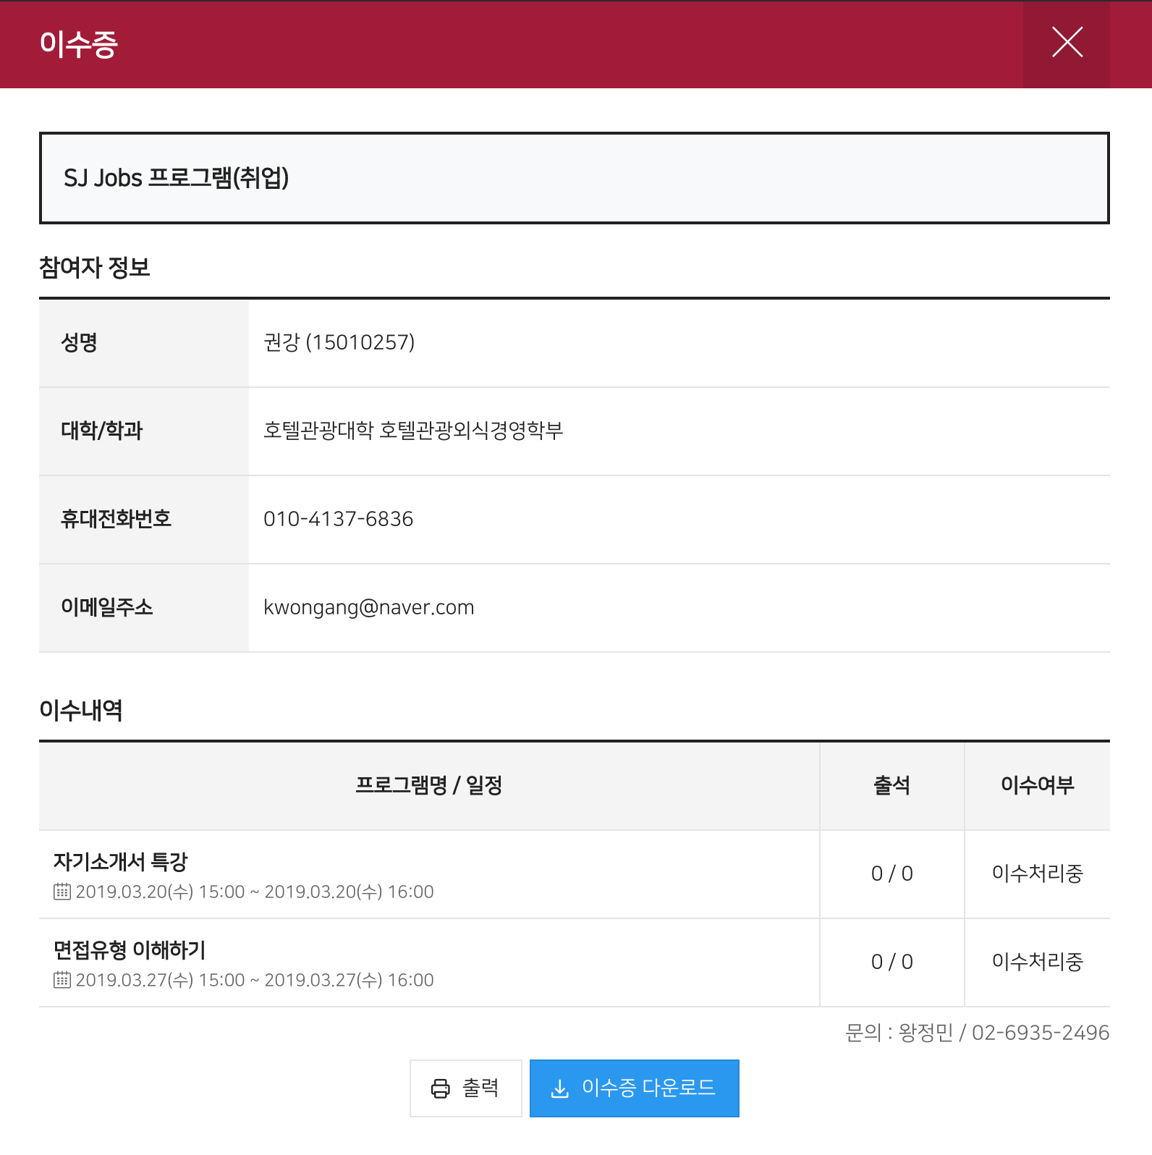
학생 > 이수증 발급
이수증 발급
① 프로그램 종료 후 이수처리가 완료되면 프로그램별 이수증 발급이 가능합니다.
② 이수증 발급이 안되는 프로그램의 경우 교육확인증을 출력하여 비교과 프로그램 참가 증빙 자료로도 활용할 수 있습니다.
8

Slide 11
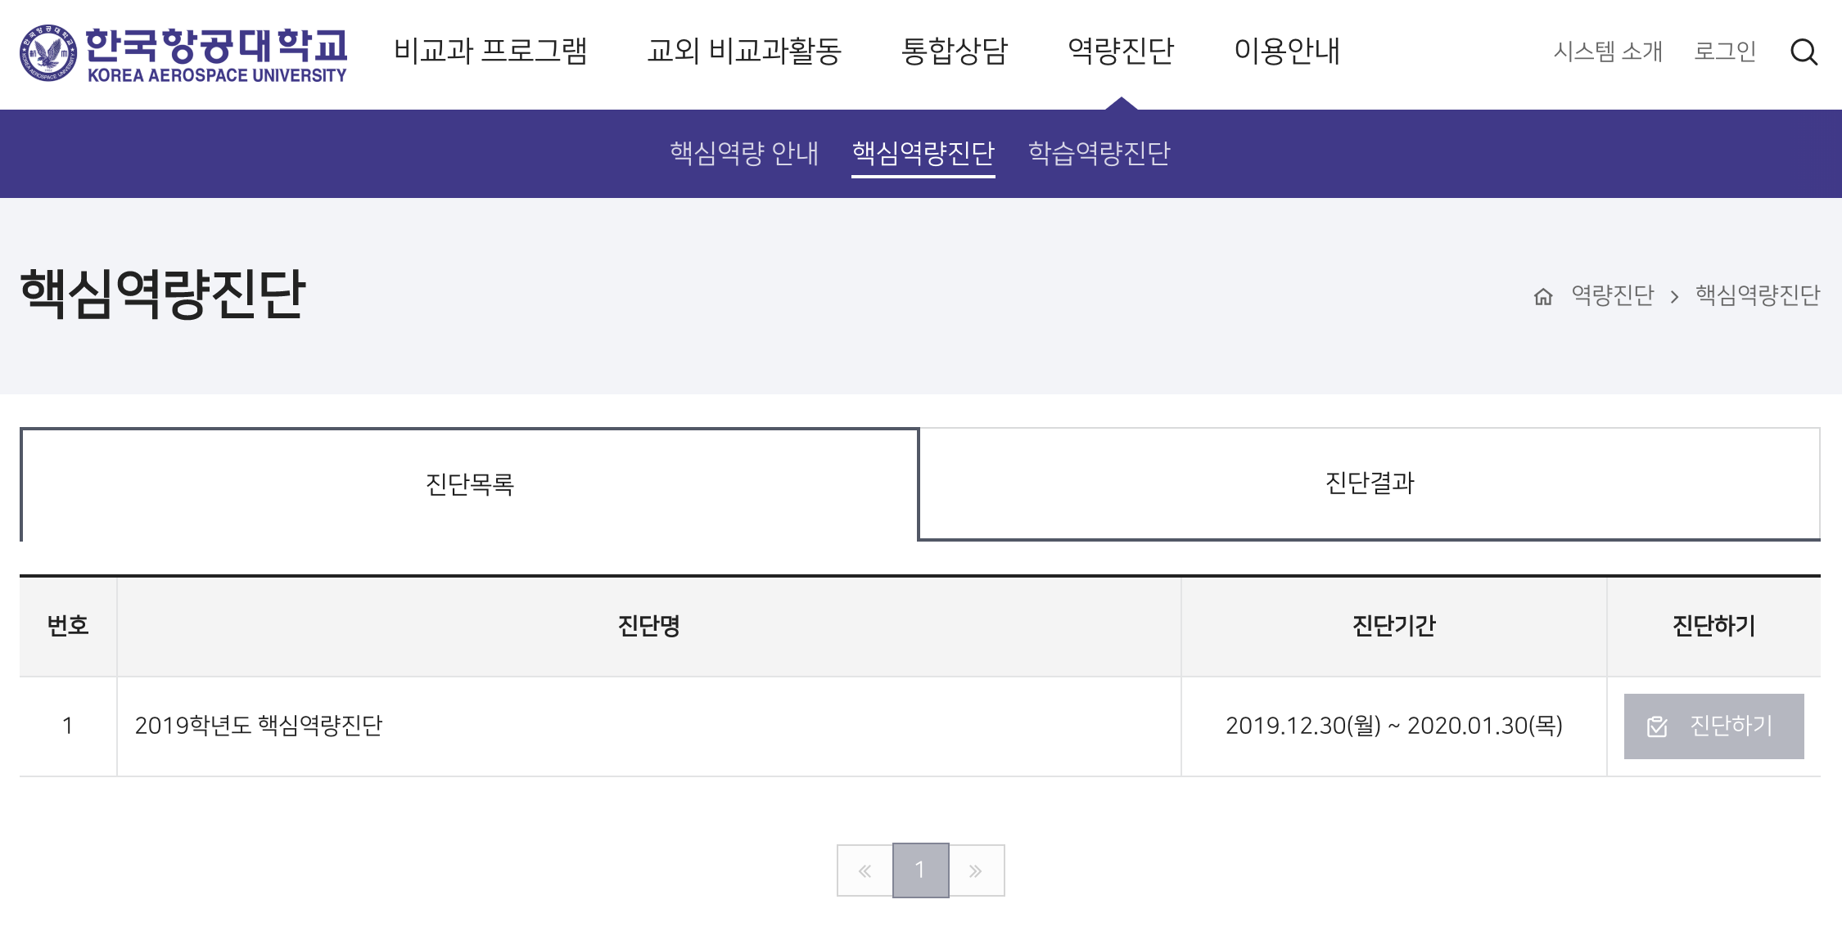
핵심역량진단
1
2
3
핵심역량진단
① 핵심역량진단을 위해 [역량진단] > [핵심역량진단] 메뉴를 클릭합니다.
② 진단목록에 현재 진행중인 진단이 있을 경우 [진단하기] 버튼을 클릭하여 진단에 참여합니다.
- PC / 모바일 기기를 통해 진단에 참여할 수 있습니다.
③ 진단 후 진단 결과를 바로 확인할 수 있습니다.
- 진단 결과에 따른 타 학생과의 역량 비교 / 추이 확인이 가능합니다.
- 진단 결과 해석을 확인합니다.
- 추천 비교과 프로그램을 확인합니다.
9

